Slide 1

ΔΕΛΤΑ ΑΕ
ΣΑΛΙΣΒΟΥΡΑΚΗΣ ΠΕΤΡΟΣ
Εργασία στο μάθημα της Τεχνολογίας
2020-2021

Slide 2
Όραμα
“Να προσφέρουμε στον Έλληνα καταναλωτή τη δυνατότητα
να μεγαλώνει,
να ζει
να απολαμβάνει καθημερινά μία ποιοτική τροφή.
για μία καλύτερη ζωή.
Όλα αυτά με ευθύνη και ευαισθησία προς τον άνθρωπο, την κοινωνία και το περιβάλλον.
Notes:
“Να προσφέρουμε στον Έλληνα καταναλωτή τη δυνατότητα να μεγαλώνει, να ζει και να απολαμβάνει καθημερινά μία ανώτερη ποιοτική τροφή. Να συνεισφέρουμε και εμείς στην Ελληνική Οικογένεια για μία καλύτερη ζωή. Να είμαστε πρεσβευτές διεθνώς της Ελληνικής Διατροφής προσφέροντας καινοτόμα προϊόντα απαράμιλλης ποιότητας. Όλα αυτά με ευθύνη και ευαισθησία προς τον άνθρωπο, την κοινωνία και το περιβάλλον. Να εξασφαλίζουμε ικανοποιητικές και συνεχώς βελτιούμενες αποδόσεις για τους μετόχους μας, ώστε να είμαστε σε θέση να πραγματοποιούμε τους παραπάνω στόχους με Δύναμη, Αισιοδοξία, Διορατικότητα και στο Μέλλον.”

Slide 3


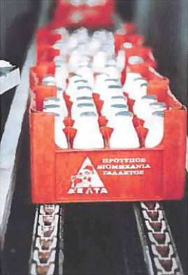
Χρονολογιο
1952 Ίδρυση της ΔΕΛΤΑ
1965 Εγκαταστάσεις στον Ταύρο
1965 Το πρώτο πλαστικό μπουκάλι

Slide 4

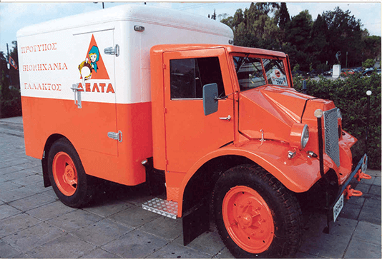
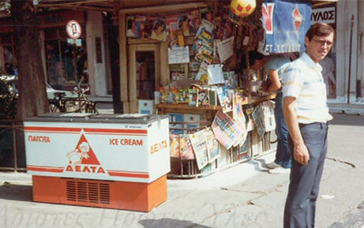
Χρονολογιο
1967 Παραγωγή παγωτού
1979 Πρώτη στην Αττική
1980 «Η ΔΕΛΤΑ της γειτονιάς»

Slide 5
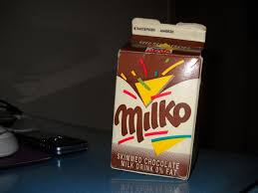
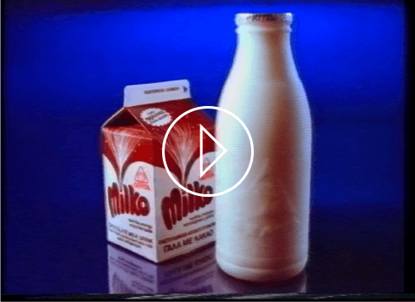


Χρονολογιο
1986 «milko»
1986 Πρώτη διαφήμιση
1987 Πρωτοπορία FreshPack
1988 Αλλαγή στο σημερινό λογότυπο

Slide 6

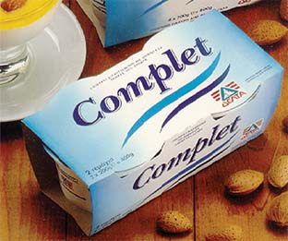
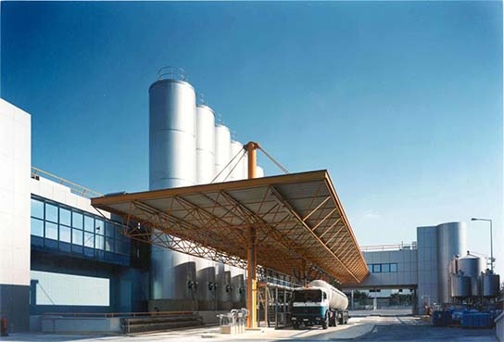
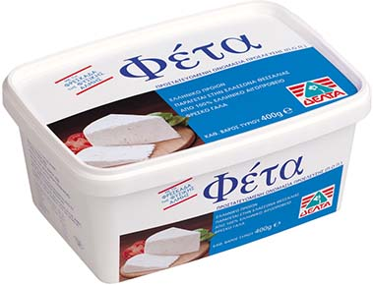
Χρονολογιο
1989 «Life»
1993 Δυναμικά στην παραγωγή γιαουρτιού
1995 Υπερσύγχρονο εργοστάσιο στον Ταύρο
2002 Η πρώτη φέτα σε συσκευασία με άλμη

Slide 7
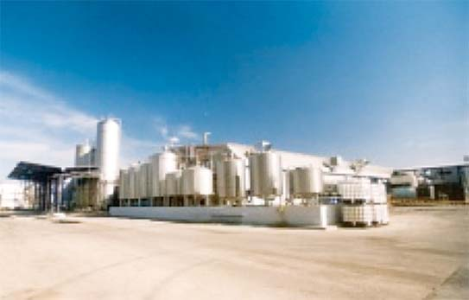



Χρονολογιο
2003 Νέο εργοστάσιο στην Β.Ελλάδα
2007 Η ΔΕΛΤΑ εισέρχεται στον όμιλο MIG
2014 Το γιαούρτι της ΔΕΛΤΑ εκτός Ελλάδος
2015 Νέα επαγγελματική σειρά

Slide 8
Ποικιλία Προϊόντων
Γάλα
Γιαούρτι
Βρεφική & παιδική διατροφή
Τυρί
Χυμός & Τσάι
Milko & Coffee Drinks
Επαγγελματικά

Slide 9

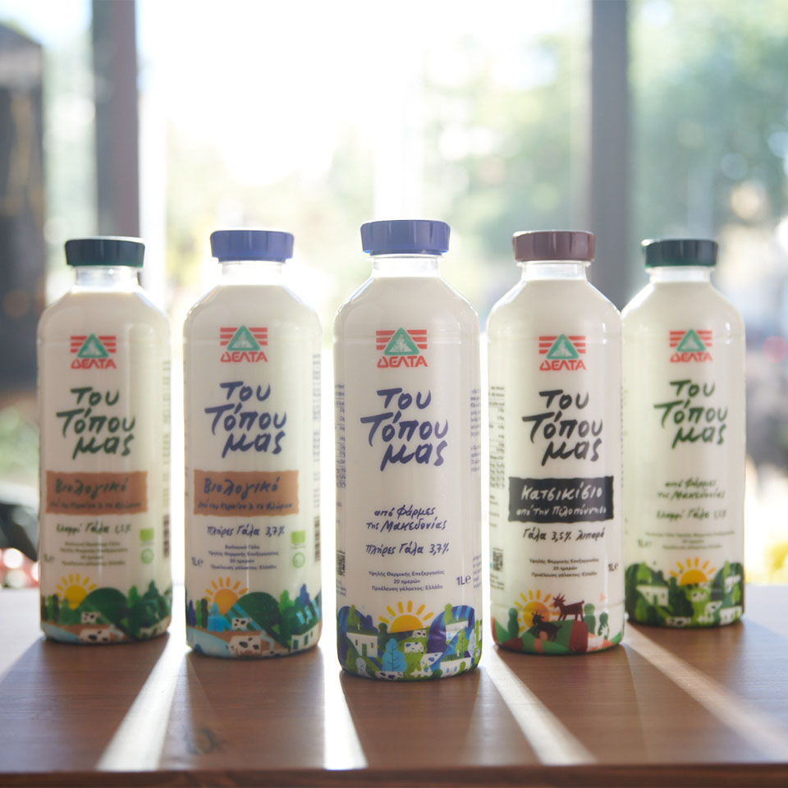
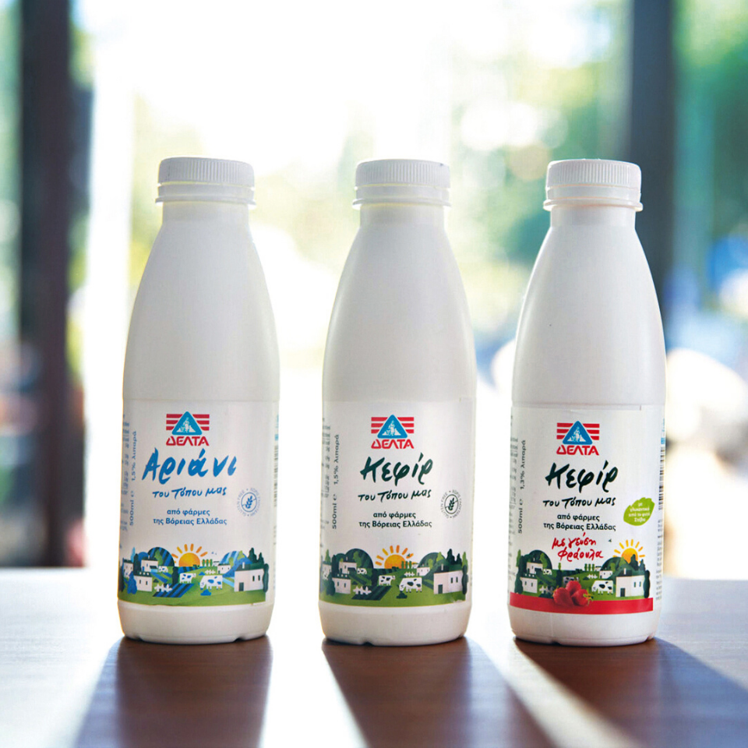
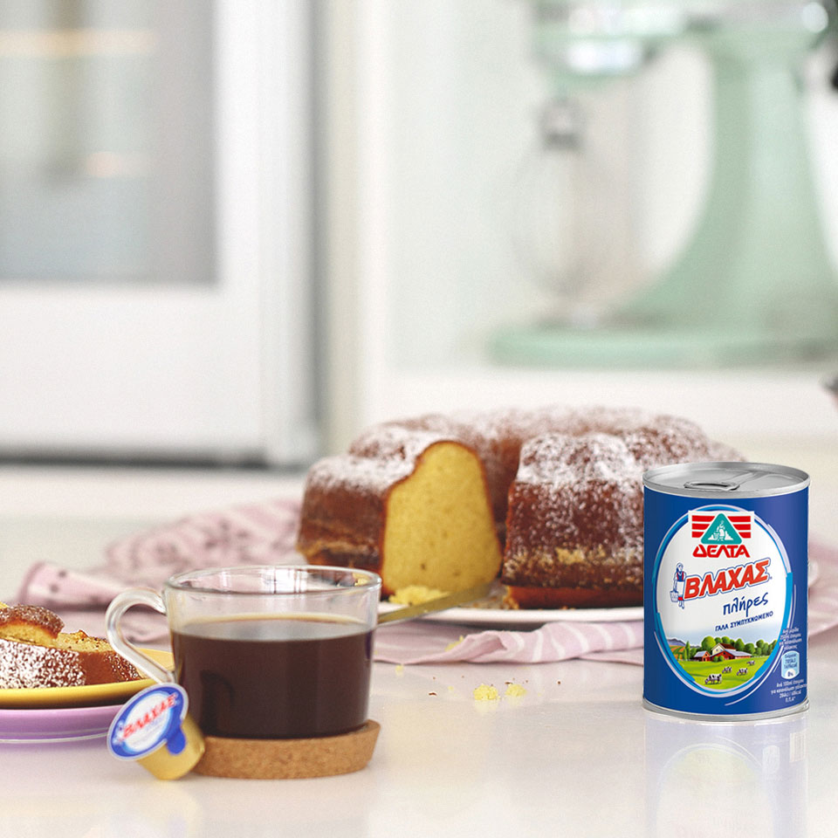
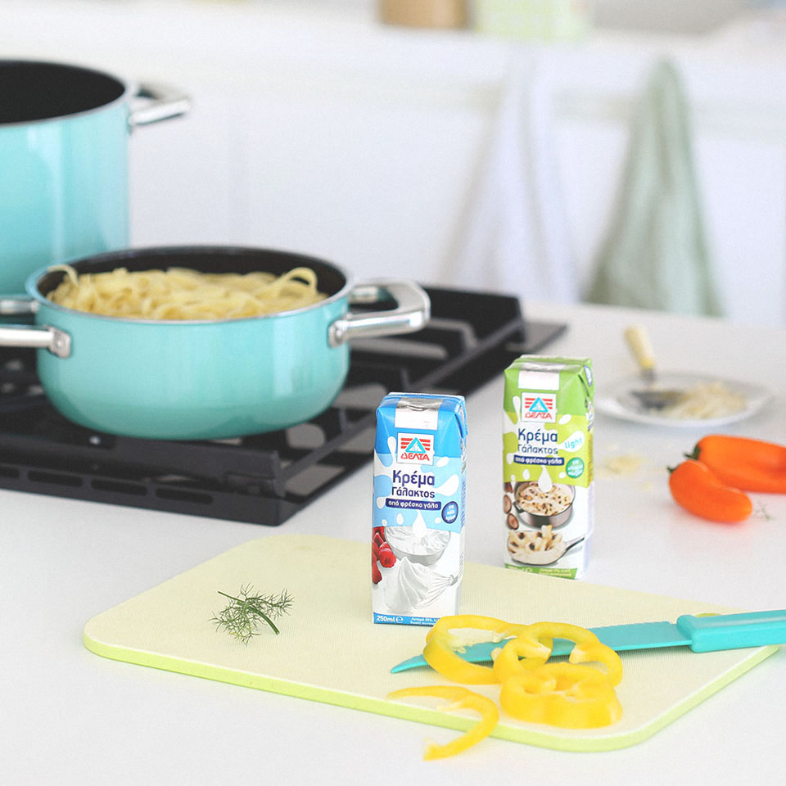
Γάλα
Φρέσκο Γάλα
Γάλα υψηλής θερμικής επεξεργασίας
Παραδοσιακά ροφήματα
Συμπυκνωμένο γάλα
Κρέμα γάλακτος

Slide 10
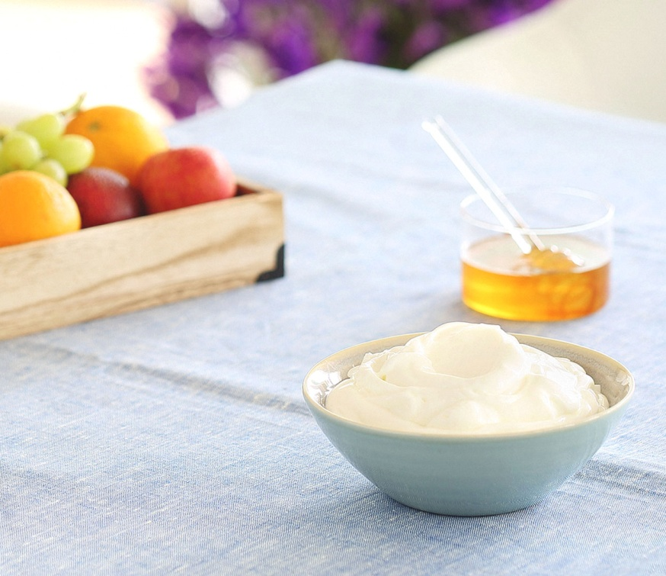
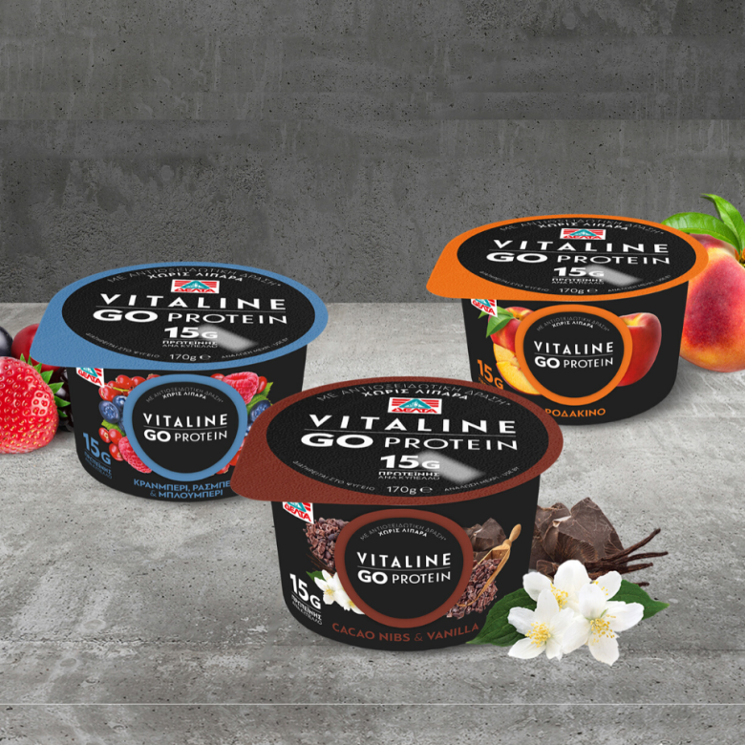
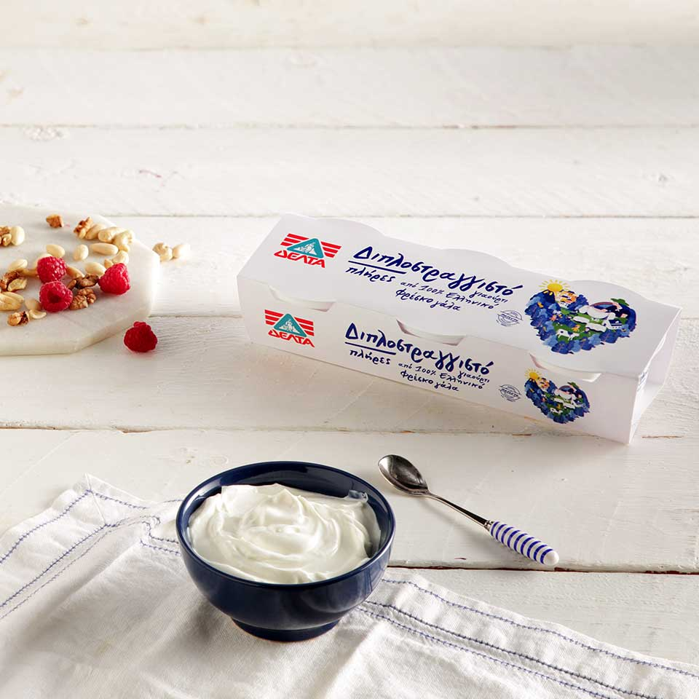
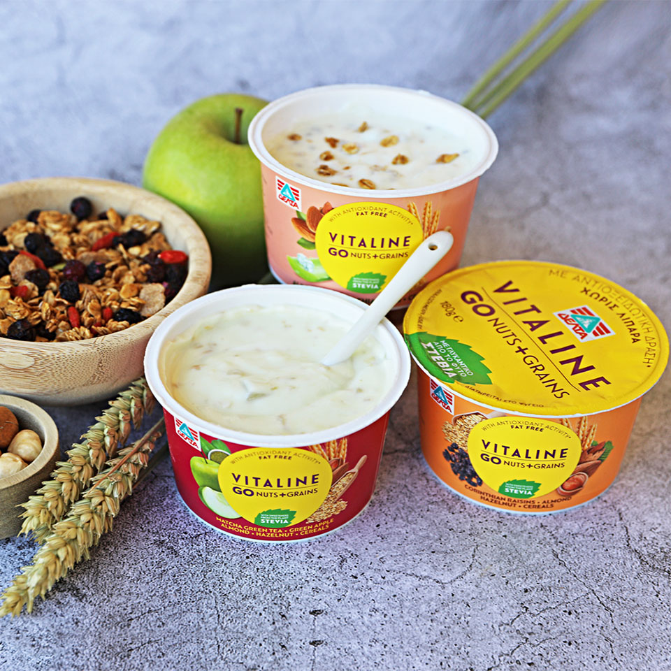
Γιαούρτια & Επιδόρπια
Γιαούρτι
Κρεμώδες Γιαούρτι
Γιαούρτι Αγελάδας
Επιδόρπια γιαουρτιού με φρούτα και δημητριακά

Slide 11
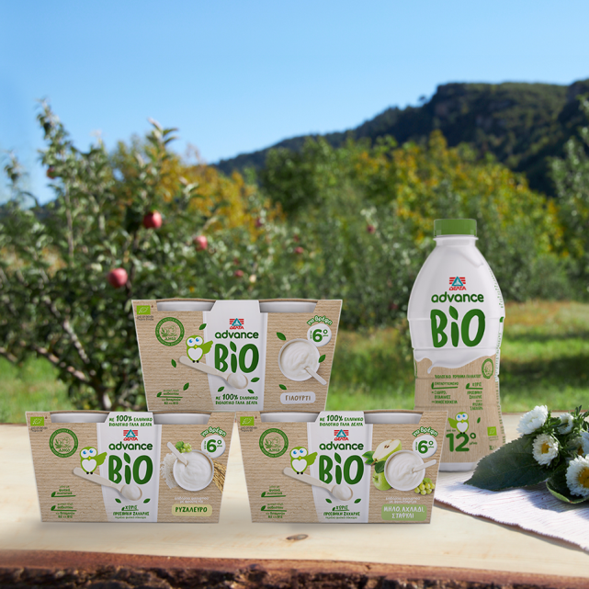
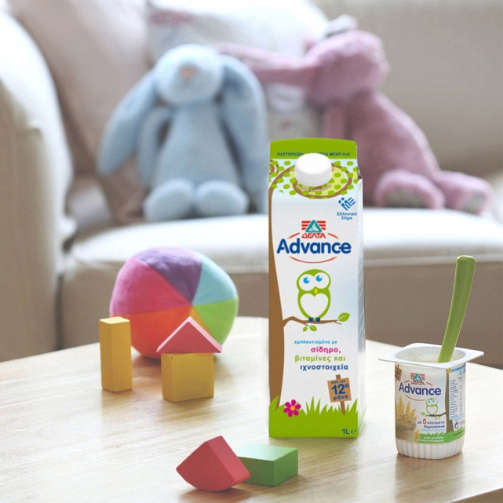
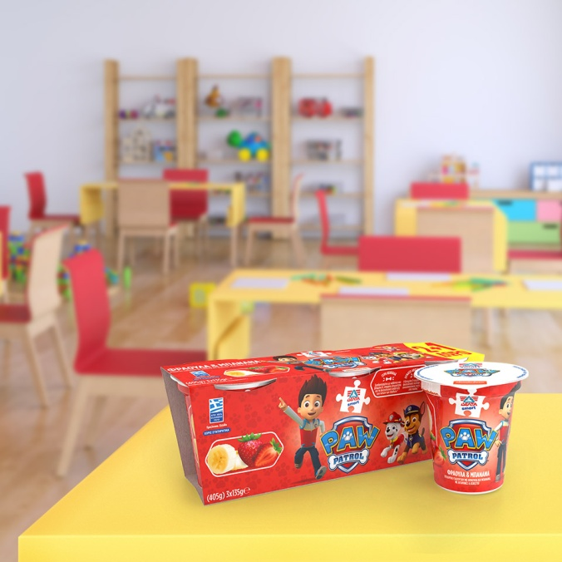
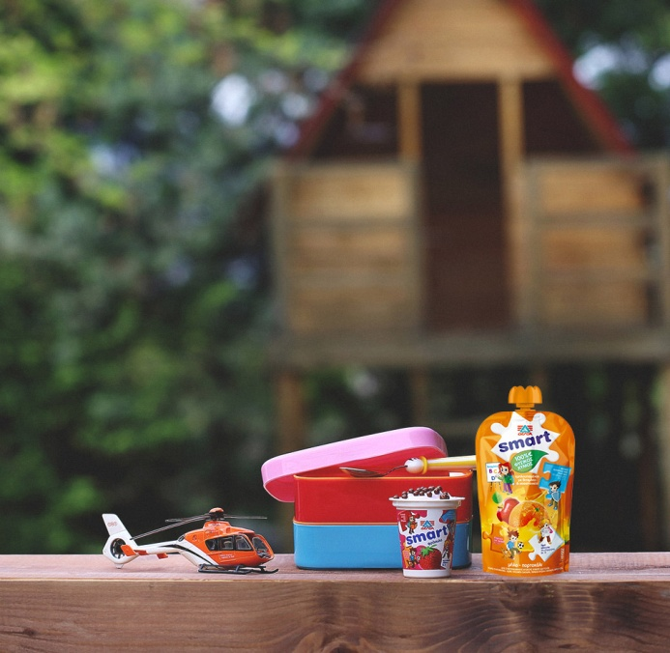
Βρεφική & Παιδική διατροφή
Βρεφική διατροφή
Παιδική διατροφή

Slide 12
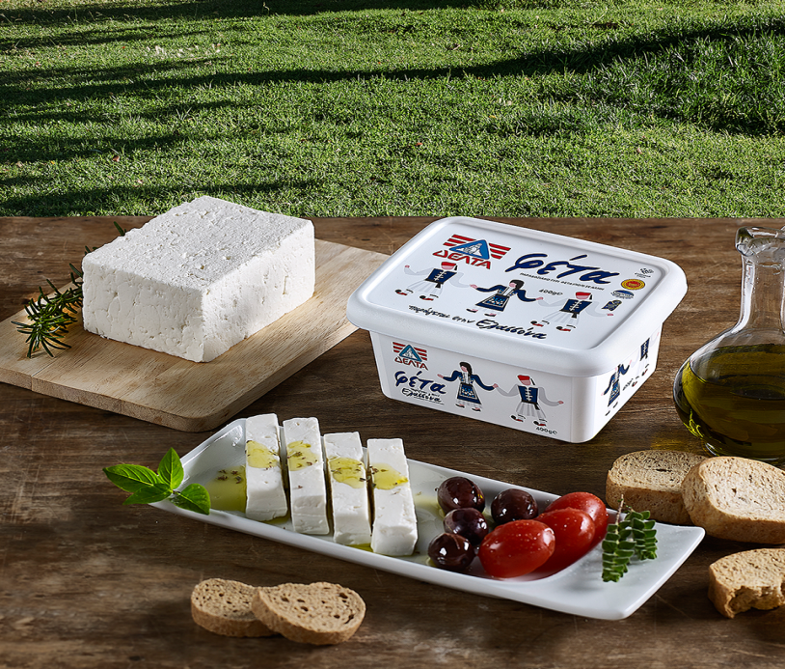
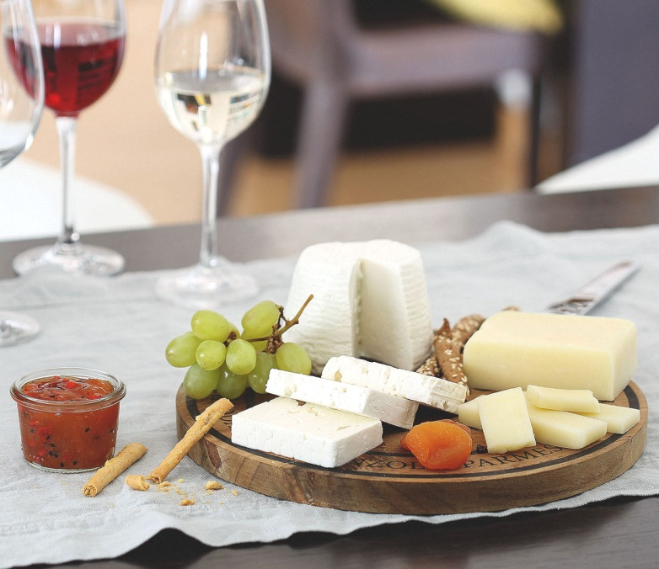
Τυρί

Slide 13


Χυμόσ & Τσάι
Χυμός ψυγείου
Χυμός μακράς διάρκειας
Έτοιμο συσκευασμένο τσάι

Slide 14
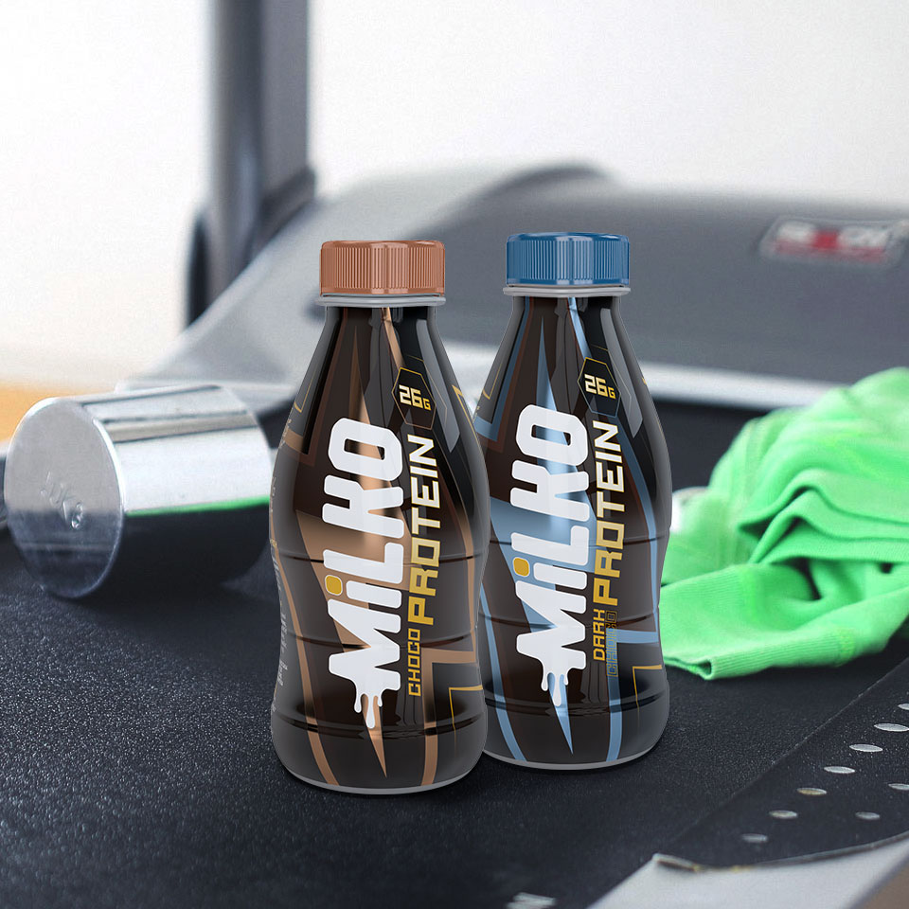
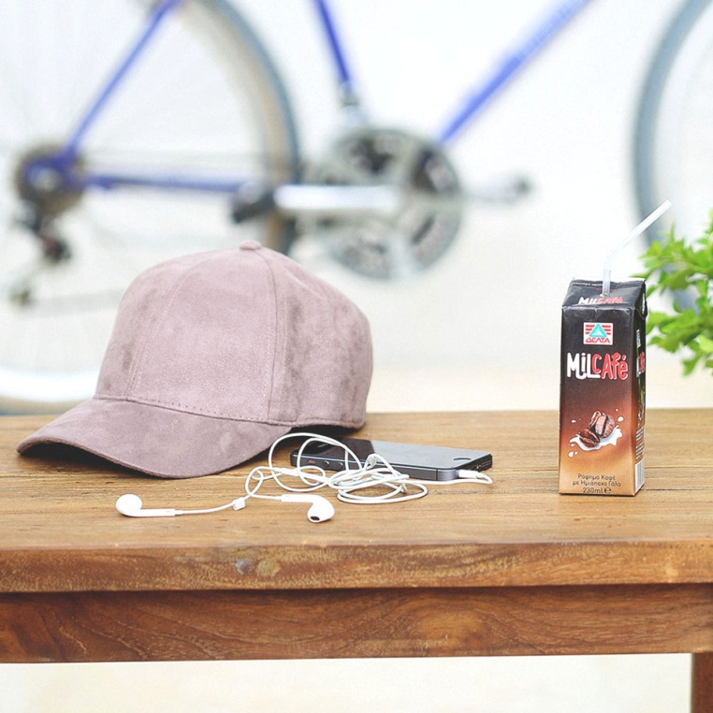
Milko & Coffee Drinks
Σοκολατούχο γάλα
Coffee Drinks

Slide 15
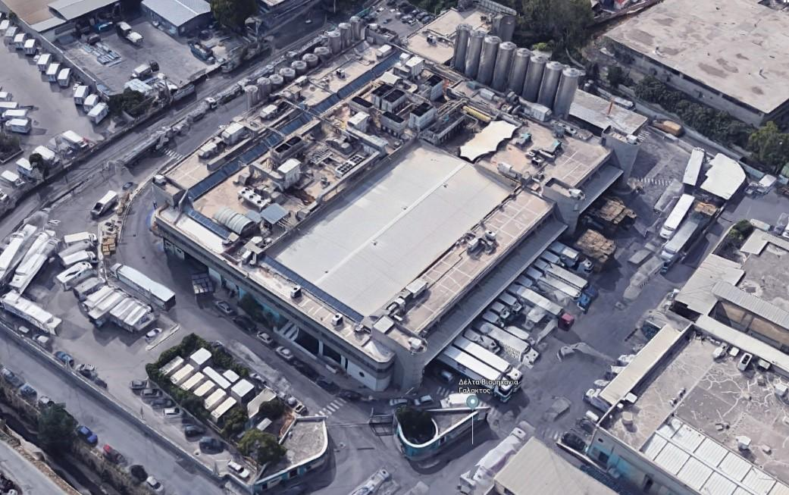
Εργοστάσιο στον Ταύρο

Slide 16
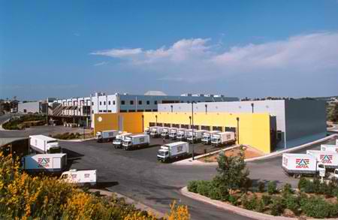

Εργοστάσιο στον Ταύρο

Slide 17
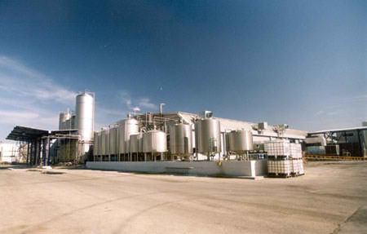
Εργοστάσιο στην Β. Ελλάδα

Slide 18
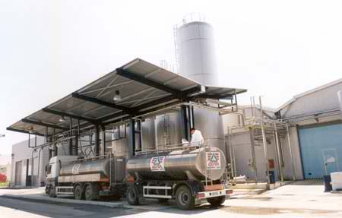
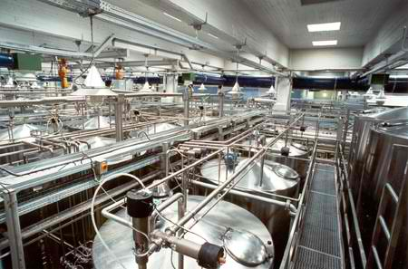
Εργοστάσιο στην Β. Ελλάδα

Slide 19


